Slide 1
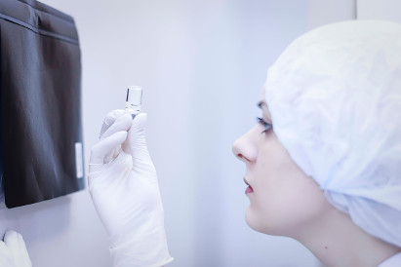
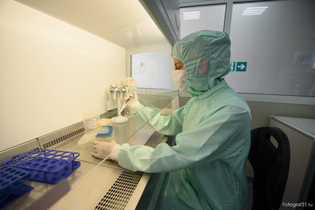
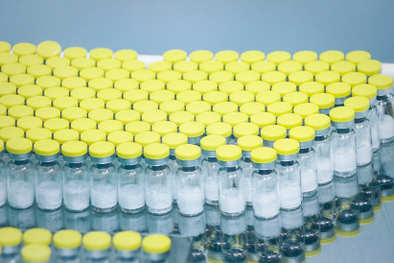
«Регенеративная ветеринарная медицина в лечении эндометритов и маститов крупного рогатого скота»
Джаилиди Георгий Анастасович,
руководитель ветеринарного департамента
ООО «НовиСтем», кандидат биологических наук

Slide 2
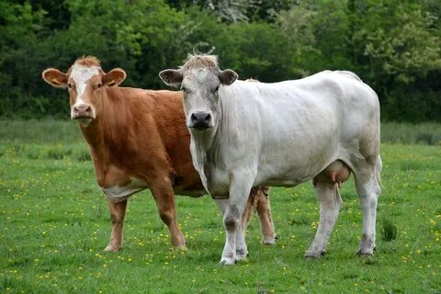
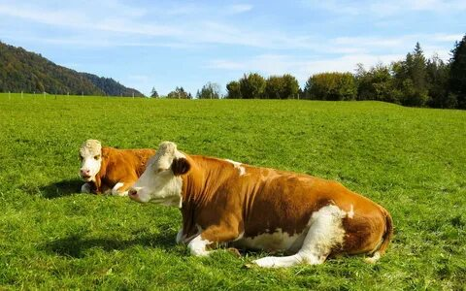
Причины выбраковки коров
Потеря продуктивности – 72% (маститы 46%, яловость 26%);
Проблемы копыт и костяка – 16%;
Остальные – 12%.
(По данным Dairy Science 85:2250-2256)

Slide 3
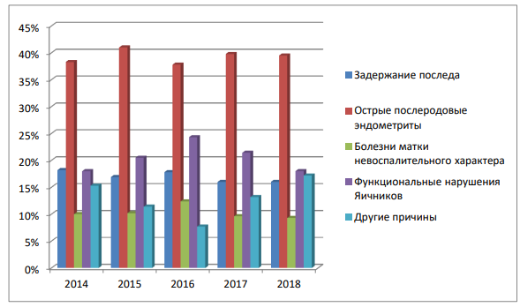
Распространение акушерско-гинекологической патологии
в Краснодарском крае в период 2014-2018 гг.
(по данным Новиковой Е.Н., 2020)

Slide 4
Патогенез эндометритов
нарушение метаболического гомеостаза;
эндокринные и иммунологические нарушения;
потеря эпителием защитной функции к патогенной микрофлоре;
инфекционный процесс различной этиологии;
воспаление эндометрия;
увеличение продукции клетками эндометрия CL-IV, фибронектина, ламинина и экспрессии белка;
повреждение тканей эндометрия и миометрия;
в сложных случаях – некроз и перерождение тканей матки;
бесплодие.

Slide 5
Комплексный подход в лечении эндометритов:
Антибиотикотерапия (препараты на выбор в соответствии с чувствительностью выделенной микрофлоры);
Симптоматическая терапия (в случае повышения температуры);
Заместительная терапия и стимуляция обмена веществ;
Средство, способствующее сокращению гладкой мускулатуры матки;
Местная терапия;
Регенеративная терапия.

Slide 6
Содержание КМАФАнМ и соматических клеток в сыром молоке (ГОСТ 52054-2003.)
Наименование показателя | Норма для молока сорта
 | высшего | первого | второго
Бактериальная загрязненность (КМАФАнМ, КОЕ см/ 3 (г), не более | 1,0·10⁵ | 3,0·10⁵ | 5,0·10⁵
Содержание соматических клеток в 1 см ³ | 2,5·10⁵ | 4,0·10⁵ | 7,5·10⁵

Slide 7
Корреляционная зависимость количества соматических клеток к снижению удоя
Количество соматических клеток в сборном молоке (в 1 мл молока) | Пораженные маститом четверти вымени (% от всего стада) | Снижение производства молока (%)
< 2,0·10⁵ | 6 | -
5,0·10⁵ | 16 | 6
1,0·10⁶ | 32 | 18
1,5·10⁶ | 48 | 29

Slide 8
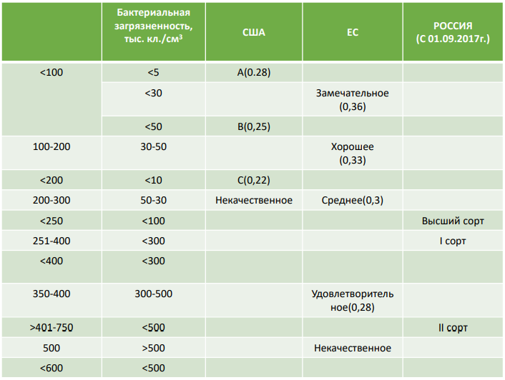
Требования к молоку в России, ЕС и США
Содержание соматических клеток,
тыс. в 1 см ³

Slide 9
ПАТОГЕНЕЗ МАСТИТА
изменении проводимости нервных окончаний;
нарушение ферментативных, гормональных, трофических процессов в молочной железе;
развитие застойных явлений (отек в паренхиматозной и соединительной тканях);
стаз молока в альвеолах или молочных цистернах и протоках);
развитие микрофлоры (сначала может быть асептический процесс);
створаживается с последующим развитием молочно-кислого брожения;

Slide 10
ПАТОГЕНЕЗ МАСТИТА
микроорганизмы и их токсины разрушают эпителий, выстилающий альвеолы, молочные протоки и цистерну вымени;
нарушение целостности эпителиальных клеток;
проникновение микрофлоры в интерстициальную (соединительную) ткань;
распад белков, жиров и углеводов, изменяется состав электролитов, быстро нарастает щелочность секрета, в нем появляются сгустки и хлопья казеина и фибрина;
регенерация железистой ткани молочной железы при неэффективном лечении мастита в большинстве случаев неполная, так как осуществляется, в основном, за счет соединительной ткани;
зарастание просвета альвеол, атрофия железистой ткани, реже индурация или гангрена молочной железы.

Slide 11
Общие требования к лечению коров,
больных маститом
Лечение коров, больных маститом, должно быть комплексным, направленным на:
подавление жизнедеятельности микрофлоры;
повышение факторов резистентности вымени;
устранение болезненности и отечности его тканей;
восстановление физиологической функции пораженных четвертей, в т.ч. регенерацию железистой ткани молочной железы.

Slide 12
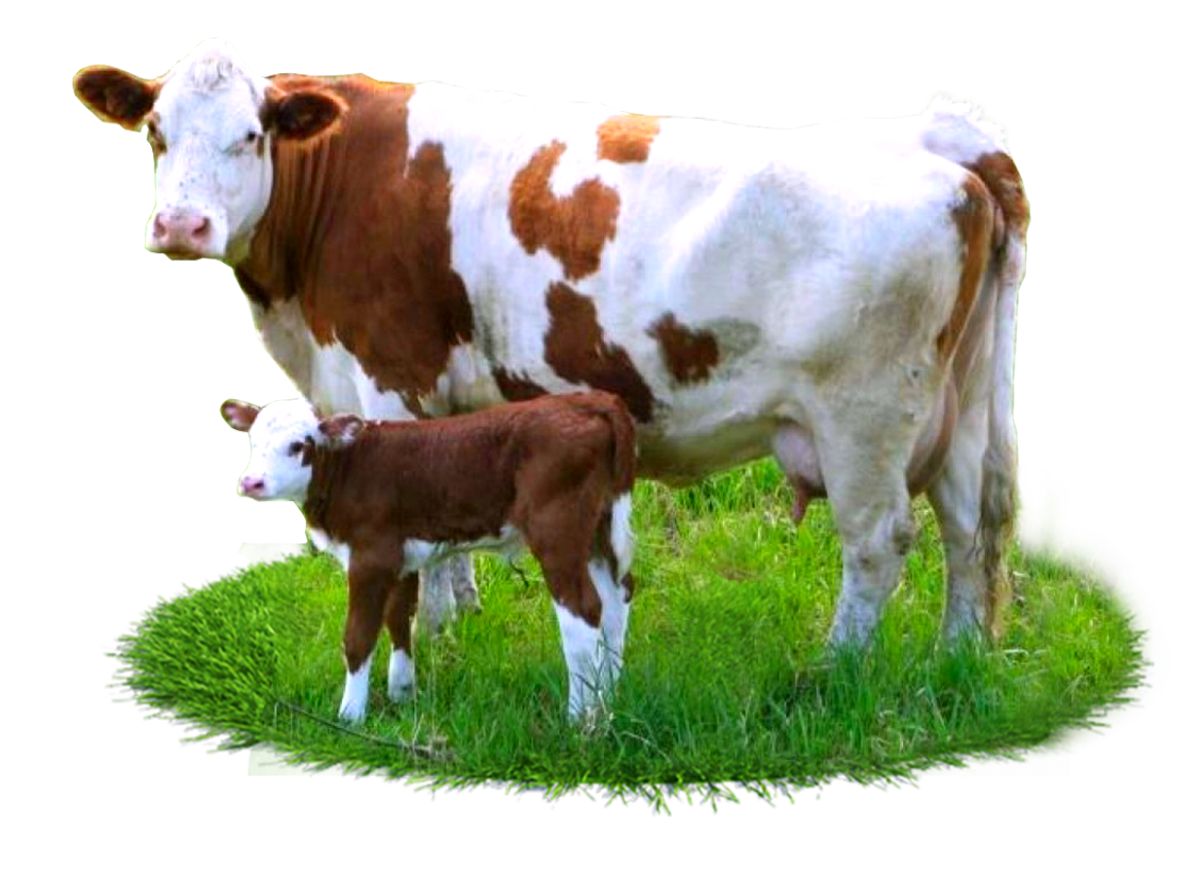
Регенеративная медицина - это восстановление пораженной болезнью или поврежденной (травмированной) ткани с помощью:
активации эндогенных стволовых клеток или с помощью
трансплантации клеток (клеточной терапии), или
путем введения белково -пептидных комплексов (секретом), полученный из кондиционной среды при культивировании мезенхимальных стволовых клеток животных или человека

Slide 13
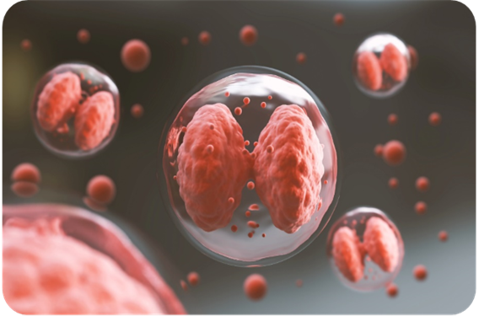
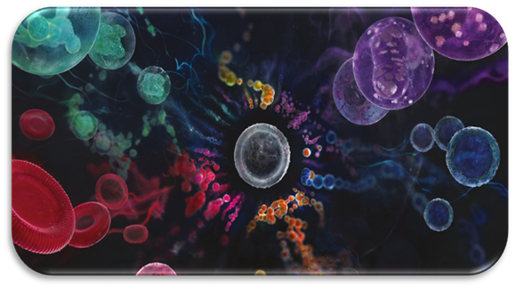
Стволовые клетки - это недифференцированные (незрелые) клетки организма животных или человека, способные к самообновлению, образуя новые стволовые клетки путем митоза (деления), либо превращения в специализированные дифференцированные клетки различных органов и ткани
Стволовые клетки сохраняются и функционируют во взрослом организме живых существ на всем протяжении их жизни, осуществляя физиологическое обновление и восстановление тканей органов.

Slide 14
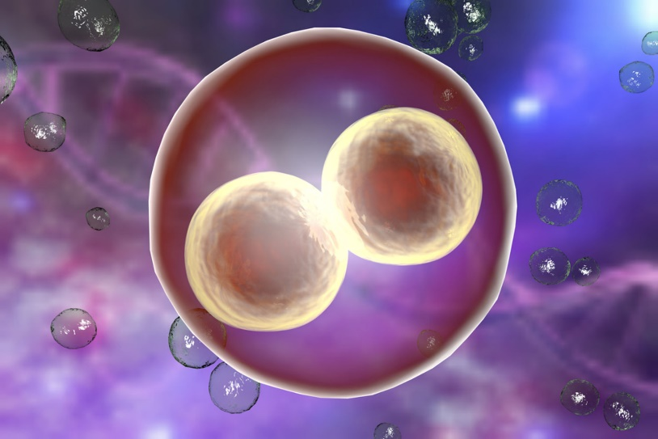
Классификация стволовых клеток:
По источнику выделения:
По способности к дифференцировке:
1)Эмбриональные стволовые клетки-
внутриклеточная масса раннего эмбриона(на этапе бластоцисты 4-7 день развития);
1) Тотипотентные (клетки первых дней жизни организма, зигота и бластомеры);
2) Плюрипотентные (способные дать все типы тканей организма (эмбриобласты и бластоцисты);
2)Фетальные стволовые клетки- клетки зародыша на 9-12 неделе развития (выделенные от абортивного материала);
3)Мультипотентные/полипотентные (незрелые недифференцированные клетки, способные стать любой тканью организма(остеобласты, хондробласты, миобласты, кератобласты и др.);
3) Постнатальные стволовые клетки(стволовые клетки взрослого организма):
-Гемопоэтические;
-Мезенхимные(мезенхимальные);
-Стромальные;
Тканеспецифичные.
4) Унипотентные/монопотентные (незрелые клетки ,способные дать только один тип клеток – к ним относятся клетки-предшественники и бластные клетки).

Slide 15
Мировые лидеры регенеративной медицины
Федеративная Республика Германия
Южная Корея
Сан-Марино
Япония
Малайзия
США, Канада
Бельгия
Япония
США

Slide 16
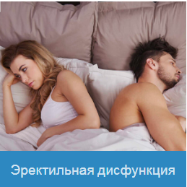
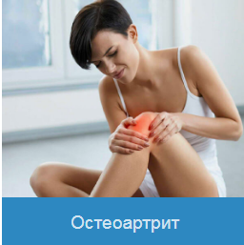
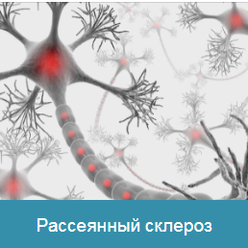
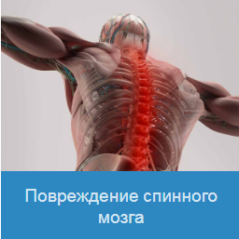
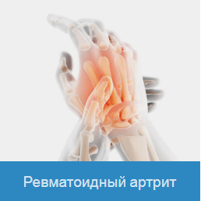
Немецкий институт регенеративной, трансляционной и клеточной медицины

Slide 17
Институт
биологических наук в Республике Сан-Марино

Slide 18
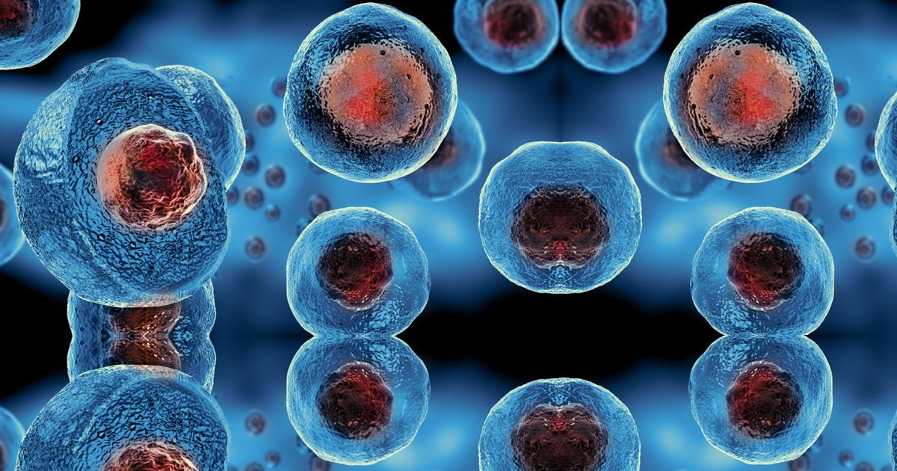
Мезенхимные (мезенхимальные) стволовые клетки
Это тип мультипотентных стволовых клеток, которые играют важную роль в восстановлении различных повреждений органов и тканей взрослого организма. МСК характеризуются высоким пролиферативным потенциалом, способностью к самообновлению, а также дифференцировкой в остео-, хондро- и адипогенном направлениях и т.д.
Основным источником ММСК является костный мозг. Кроме того, они обнаружены в жировой ткани и ряде других тканей с хорошим кровоснабжением. Кроме того, МСК были обнаружены в пульпе молочных зубов, амниотической (околоплодной) жидкости, пуповинной крови и вартоновом студне пупочного канатика.

Slide 19
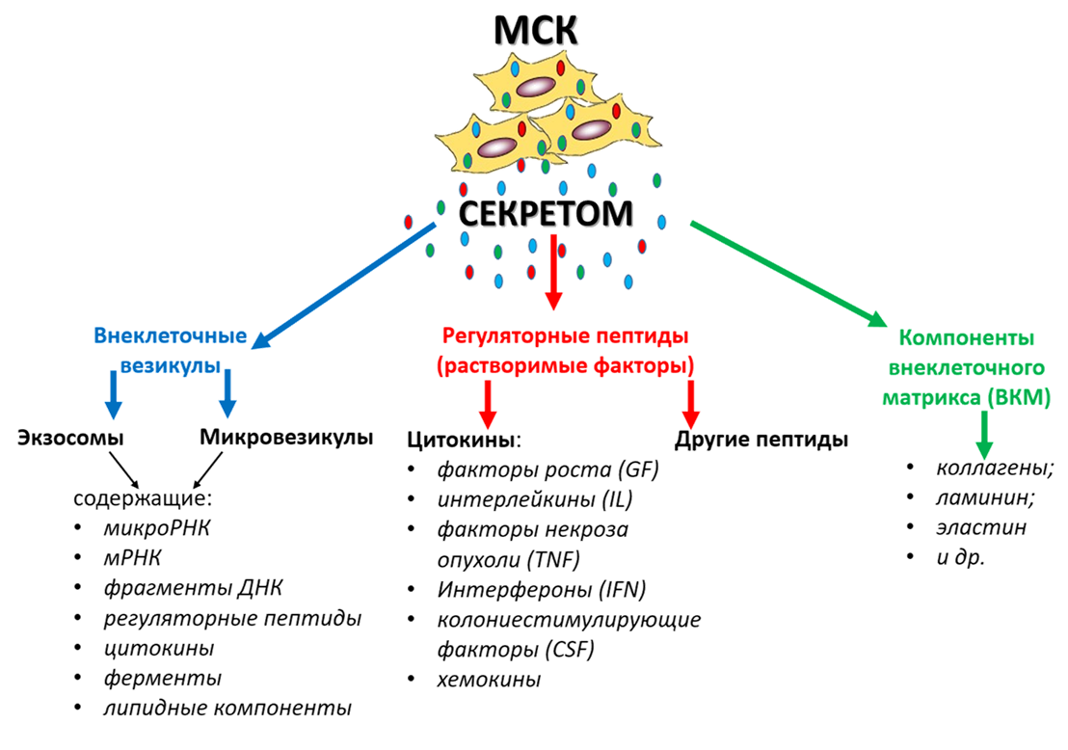
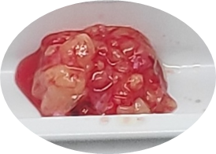
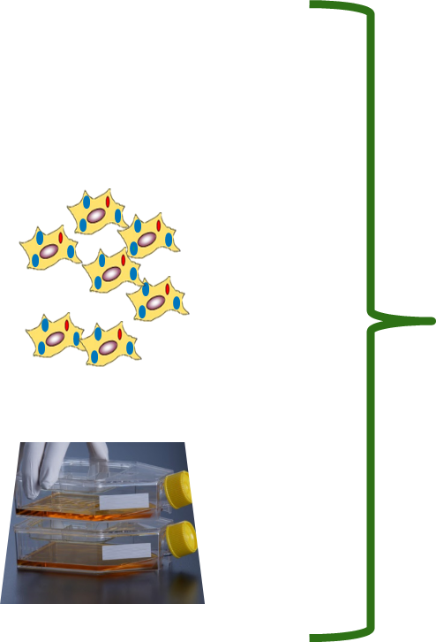
Выделение секретома
Секретом- комплекс активных белково-пептидных веществ, выделенных в результате разрушения МСК.

Slide 20
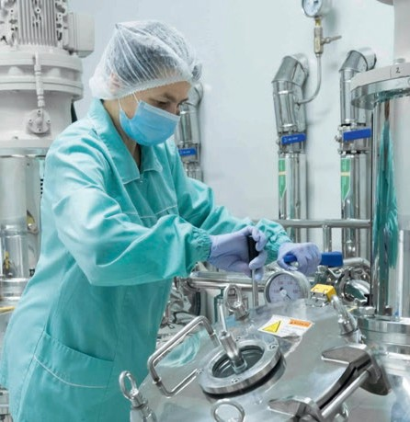
Регенеративные препараты ООО «Новистем» для крупного рогатого скота
разработаны российскими учеными;
прошли производственные испытания в ряде хозяйств РФ;
зарегистрированы в едином реестре ветеринарных препаратов;
лечат и профилактируют заболевания посредством запуска каскада регенеративно-репаративных процессов с вовлечением активной стимуляции иммунокомпетентных клеток;
позволяют снизить использование антибактериальных и гормональных средств;
не содержат ингибирующих веществ и не требуют выдержки по молоку и мясу;
способны эффективно бороться с маститами, эндометритами, болезнями конечностей, заболеванием молодняка и др.,
улучшают оплодотворяемость животных за счет активизации процессов регенерации.

Slide 21
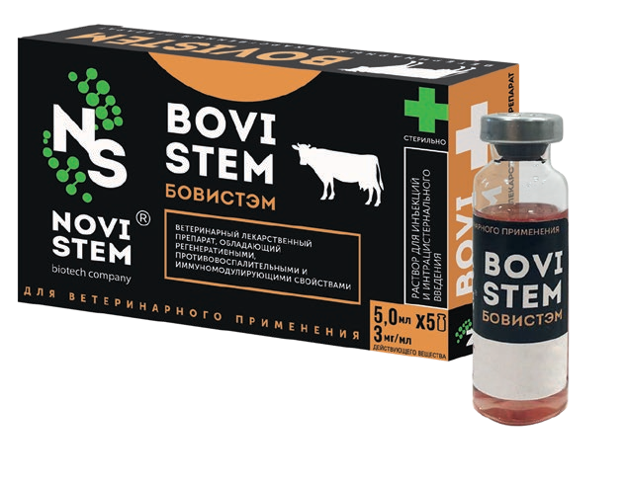
Свойства BOVISTEM:
Регенеративная способность;
Высокая иммуномодулирующая активность;
Антивирусная, антибактериальная (включая внутриклеточные патогены) активность;
Противострессовое действие на всех этапах развития организма в технологическом цикле;
Корректирует различные иммунодефициты;
Выступает фактором увеличения образования специфических антител при проведении комплекса профилактических вакцинаций;
Корректирует гормональный фон организма;
Не токсичен;
Не терратогенен;
Не оказывает отрицательного влияния на организм животного.
Биопрепарат BOVISTEМ

Slide 22
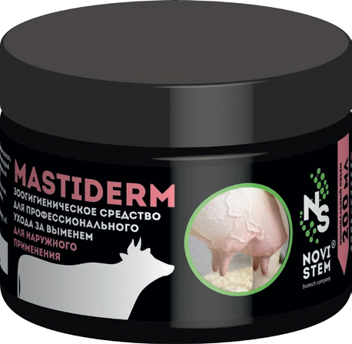
Зоогигиеническое средство MASTIDERM
MASTIDERM – мазь для ухода за кожей и молочной железой домашних и сельскохозяйственных животных, обеспечивающая защиту от неблагоприятных условий среды, обладающая высоким регенеративно-репаративным, противовоспалительным, антибактериальным, противовирусным действием.
MASTIDERM используется в комплексном лечении маститов и заболеваний кожи различной этиологии:
Способствует улучшению эластичности кожи, в том числе сосков и кожи вымени
Обеспечивает быстрое заживление ран, ожогов, микротрещин кожи
Ускоряет созревание послеоперационного рубца
Стимулирует коллагенообразование, разрастание поверхностных и глубоких коллатеральных сосудов эпидермиса

Slide 23
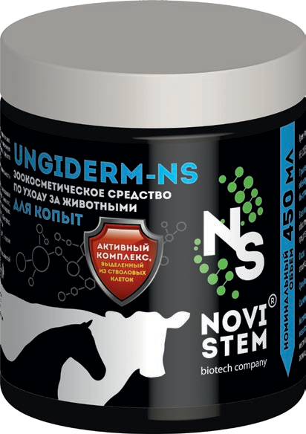
Зоогигиеническое средство UNGIDERM-NS
UNGIDERM-NS - мазь для ухода за копытным рогом и кожей дистального отдела конечностей
Активный белково-пептидный комплекс (секре- том), выделенный из мезенхимальных стволовых клеток, способствует укреплению копытного рога, за счет активации региональных стволовых клеток, повышению местного иммунного ответа и ускорению регенерации кожных покровов.
Преимущества мази UNGIDERM NS:
Укрепление местного иммунитета
Сокращение сроков реабилитации
Быстрая регенерация и укрепление копытного рога
Антибактериальный, противовирусный, противогрибковый эффект

Slide 24
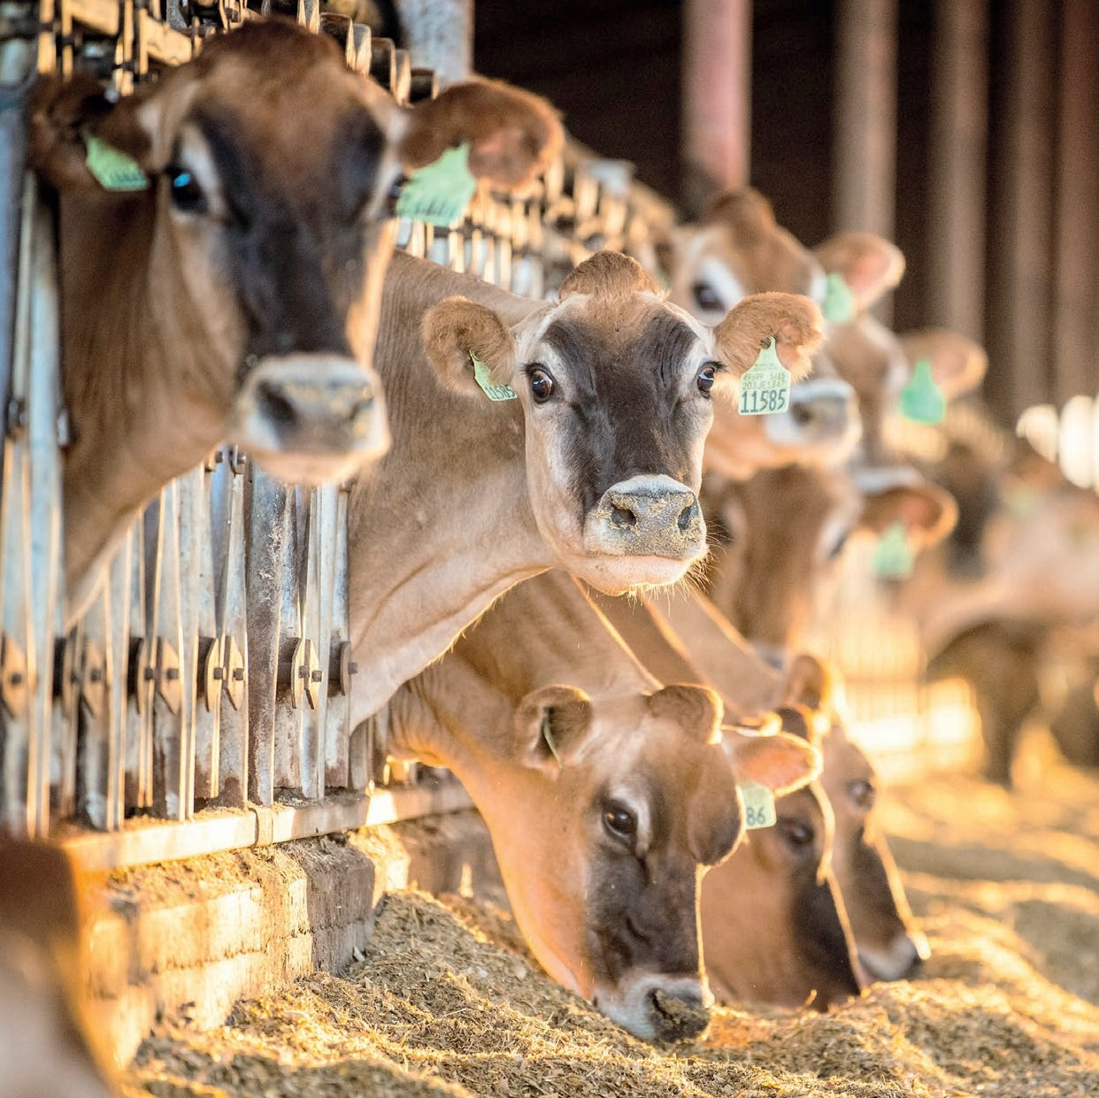
Методические указания

Slide 25
Лечение и профилактика субклинических и клинических маститов различной этиологии
СУБКЛИНИЧЕСКИЕ МАСТИТЫ
Восстановление железистой ткани вымени за счет лизиса соединительно-тканных образований, замещения
их нормальной железистой тканью вымени в следствии активации региональных стволовых клеток
Увеличение фильтрации крови, проходящей через железистую ткань за счет усиления ангиогенеза
Быстрое снижение количества соматических клеток без использования антибиотиков и других ингибирующих веществ
Снижение экономических потерь за счет отсутствия выбраковки молока
Увеличение молокоотдачи не менее чем на 5%
Отсутствие рецидивов заболеваний
ЛЕЧЕНИЕ
Соматика до 500 000/мл
BOVISTEM 1-й день
, 2-й день
, 3-й день
Соматика от 500 000 до 1 000 000/мл
BOVISTEM 1-й день , 2-й день , 3-й день
Проверка количества соматических клеток производится через 7-10 дней после окончания лечения.
ПРОФИЛАКТИКА
BOVISTEM , 1 раз в месяц, до постановки животного на сухостой.
MASTIDERM Профилактическая обработка сосков после доения. Постоянно!
КЛИНИЧЕСКИЕ МАСТИТЫ (катаральный, катарально-гнойный, гнойный, серозный и т.д.)
КЛИНИЧЕСКИЕ МАСТИТЫ (катаральный, катарально-гнойный, гнойный, серозный и т.д.)
ЛЕЧЕНИЕ
BOVISTEM 1-й день 2-й день 3-й день
Рекомендовано промывание пораженной доли вымени раствором диоксидина (фармоксидин) после сдаивания:
в дозе 10-20 мл, 2 раза в день, 2-3 дня.
Антибиотикотерапия: Однократное введение пролонгированного антибиотика, принятого к применению в хозяйстве.
MASTIDERM втирать в пораженную долю вымени и обрабатывать все соски после сдаивания в течении 5 дней, затем профилактиче- ски обрабатывать соски после сдаивания постоянно.
При профилактическом применении препарата в режиме дозирования
один раз в месяц – процент заболеваемости маститом снижается на 90 %

Slide 26
Лечение заболеваний половых органов,
связанных с осложнениями в послеродовой период, травмы родовых путей, задержание последа, эндометрит, послеродовой мастит
Преимущества
СХЕМА ЛЕЧЕНИЯ
СХЕМА ЛЕЧЕНИЯ
Восстановление структурно- функциональной целостности родовых путей после отела
Сокращение сроков послеродового восстановления животного
Уменьшение использования противомикробных средств в схеме профилактики и лечения за счет усиления активации клеточного иммунитета
Ускорение отторжения некротических масс
Активирование регенерации тканей за счет содержания
в препарате противовоспа- лительных факторов
и факторов роста
Нормализация гормональ- ного фона за счет активации эндогенных цитокинов, участвующих в его регуляции
й день
BOVISTEM
й день
BOVISTEM
й день
BOVISTEM
й день
BOVISTEM
й день
BOVISTEM
или
Лечение проводится
совместно с антибиотикотерапией
и другими химико-терапевтическими средствами, применяемыми при лечении данной патологии.

Slide 27
ФАРМАКОПРОФИЛАКТИКА ИММУНОДЕФИЦИТОВ В ПРОЦЕССЕ РЕПРОДУКТИВНОГО ЦИКЛА КОРОВ
СХЕМА ЛЕЧЕНИЯ
Преимущества
Неспецифическая противо- инфекционная защита
как матери так и плода
Снятие стрессовых состояний нотального
и постнотального периодов
Улучшение качества молози- ва за счет увеличения коли- чества иммуноглобулинов
Усиление иммунного ответа на вводимые вакцины
Улучшение питания плаценты
Профилактика послеродовых состояний (мастит, эндоме- трит, задержка последа)
Сокращение сервис периода и нормализация гормональ- ного статуса
день постановки на сухостой BOVISTEM или
21-й день после постановки на сухостой BOVISTEM
1-й день перевода в родильное отделение BOVISTEM
2-й или 3-й день перевода в родильное отделение (сухостой-2) BOVISTEM (при необходимости)
день родов BOVISTEM
или
день после родов BOVISTEM

Slide 28
Синхронизация полового цикла коров
СИСТЕМА СИНХРОНИЗАЦИИ OVSYNCH
Преимущества
Такая схема дает возмож- ность осеменить животное с максимальной эффективно- стью за счет нормализации состоянии гипоталамо-ги- пофизарно-яичниковой системы при гормональных отклонениях и хронических заболеваний репродуктив- ных органов, а также при за- пущенных формах снижения функциональной активности гонад
Также эта схема обеспечива- ет нормальное созревание фолликула, лучшее питание эндометрия, подготавливая его к имплантации эмбриона в стенку матки
с первого дня стимуляци BOVISTEM 1-й день
, 2-й день
,
3-й день , 4-й день ,5-й день (нормализация гормонального фона, подготовка к созреванию полноценного фолликула)
,
за сутки до осеменения (в день введения Фертагила или другого ГнРГ) или в день осеменения (улучшение оплодотворяемости яйцеклетки, старт для начала созревания желтого тела)
BOVISTEM
через 5-6 дней после осеменения BOVISTEM
(улучшение внедрения (имплантация) эмбриона в стенку матки, поддержание работы желтого тела)
СИСТЕМА КОРОТКОЙ СИНХРОНИЗАЦИИ ПОСЛЕ НЕУДАЧНОГО OVSYNCH
й день
Энзапрост или другой препарат простогландинового ряда +
BOVISTEM
й день
BOVISTEM
й день
Фертагил или другой ГнРГ + BOVISTEM
й день, осеменение BOVISTEM
через 5-7 дней после осеменения BOVISTEM

Slide 29
Положительные результаты при применении препаратов регенеративной ветеринарной медицины фирмы «Новистем» получены в следующих сельскохозяйственных организациях:
АО «Раздольное» , Омская область, Русско-Полянский район – лечение маститов, заболеваний конечностей;
ООО « Ястро Лакт», Омская область, Полтавский район - лечение маститов;
СПК «Березники», Нижегородская область, Гагинский район – профилактика маститов и послеродовых забоолеваний;
АО «Птицефабрика «Молодежная», Алтайский край, Первомайский район – лечение конечностей;
АО «Крутишинское», Алтайский край, Шелаболихинский район – лечение маститов;
Агрофирма «Май», Алтайский край, Романовский район - лечение маститов;
ООО «Алтай Руно», Алтайский край, Угловский район - профилиаткика болезней телят;
СПК «Березники», Нижегородская область, Гагинский район – лечение маститов;
АО «Ваганово», Кемеровская обл., Промышленновский район – применение препарата Бовистем при осеменении и трансплантации эмбрионов.

Slide 30
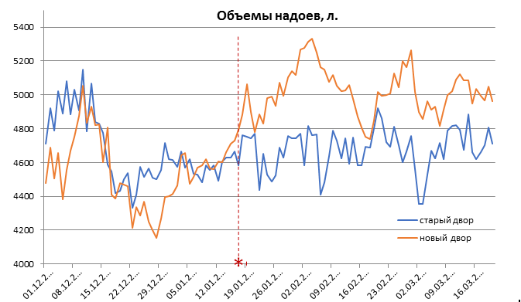
Результаты эксперимента по использованию ветеринарного препарата «BoviStem» в СПК «Березники» (Нижегородская область, Гагинский район)
Совокупный прирост продуктивности в опытной группе составляет около 20,6 тонн или более 10%;
Наблюдается снижение доли нетоварного молока с 7,6% в начале до 1–2% в конце опыта;
Отмечено снижение заболеваемости животных маститами, послеродовыми болезнями и патологией опорно-двигательного аппарата;
Увеличение удоя на голову на 133 литра в месяц.

Slide 31
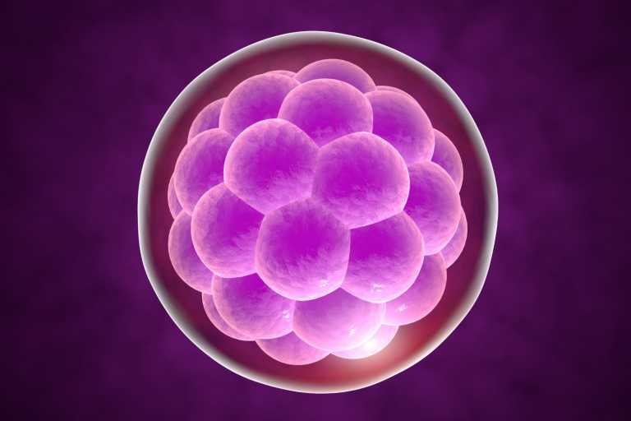
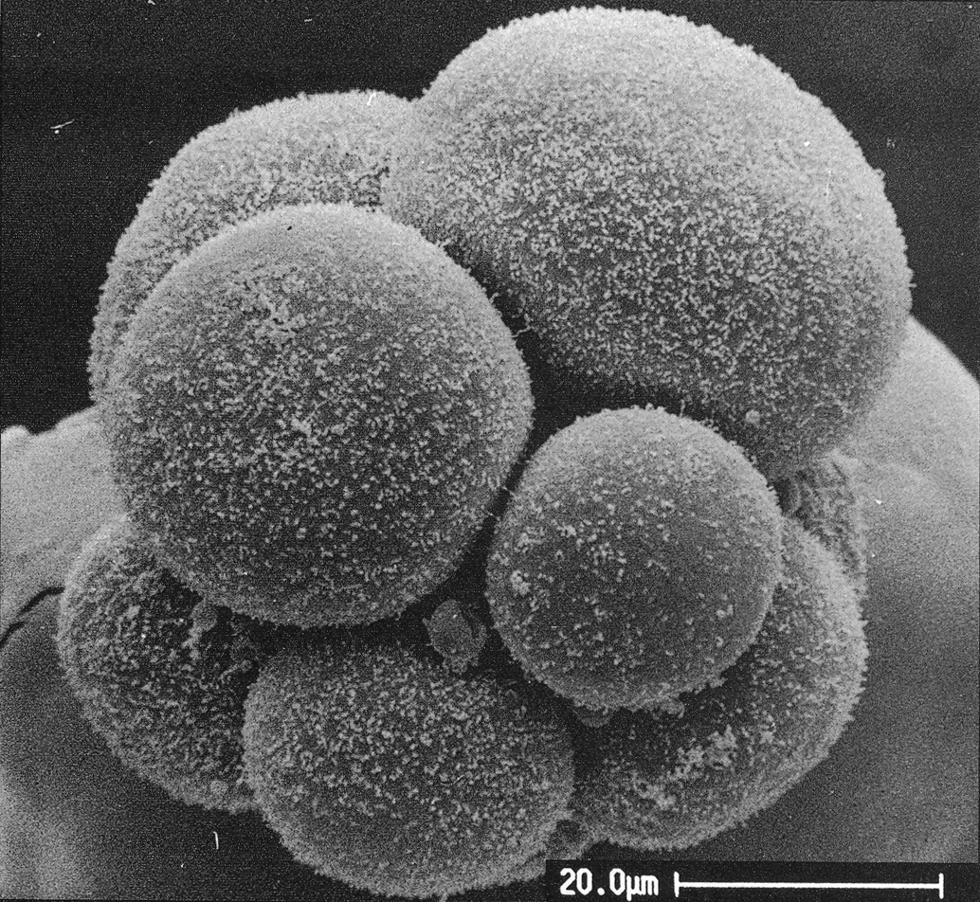
АО «Ваганово», Кемеровская обл., Промышленновский район
В опытной группе у животных, получавших Бовистем, общее число фолликулов увеличилось на 21%, а число жизнеспособных ооцитов на 32% по сравнению с контрольной группой, что привело к увеличению количества эмбрионов, полученных in vitro, а также к более высокому производству ранних и расширенных бластоцист.
Полученные данные указывают на выведения коров и телок из состояния отрицательного энергетического баланса. Полученные данные указывают на эффективность применения препарата Bovi Stem.

Slide 32
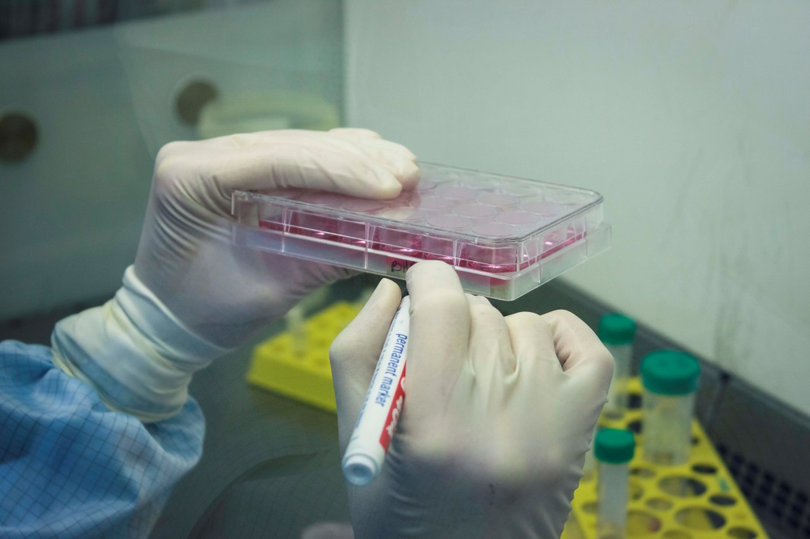
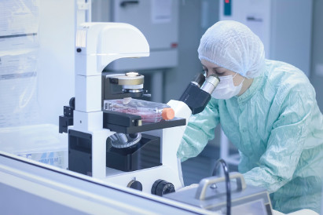
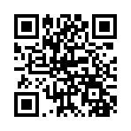
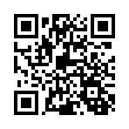
СПАСИБО ЗА ВНИМАНИЕ!
Джаилиди Георгий Анастасович,
руководитель ветеринарного департамента
ООО «НовиСтем», кандидат биологических наук, +7-988-523-07-11, dga@novistem.ru

